Slide 1


SSHH CGES
Incidencias de Prioridad 0
Procedimiento de Gestión y Comunicación
Documento de trabajo
Fecha: 20/11/2019
Versión: 1.6

Slide 2
INDICE
DEFINICIÓN DE INCIDENCIA P0.
IDENTIFICACIÓN DE INCIDENCIA P0.
COORDINACIÓN CON RESOLUTORES.
COMUNICACIÓN SALIENTE DEL CSU.
COMUNICACIÓN ENTRANTE EN EL CSU.
FLUJO DE TELEFONÍA PARA SUBDIRECTORES.
COMUNICACIÓN EN SALA CALIENTE.
MEJORAS A IMPLEMENTAR.
ANEXO I RESOLUTORES.

Slide 3

Definición Incidencia P0
  Una incidencia de Prioridad Muy Alta (P1) se clasificará como incidencia de Prioridad Extrema o P0 cuando se den las tres circunstancias siguientes:
    Afecta a uno o más servicios críticos asistenciales con impacto en el usuario.
    Afecta a varios centros de más de una provincia.
    Afecta a un importante número de usuarios.
  La activación de este procedimiento debe de ser confirmada por el Gestor de Incidencias P0 del CSU y por el Responsable de SSHH del SAS (1)
  Desde el punto de vista de tiempos resolución de proveedores, aplica el mismo SLA que a las P1.
  Desde el punto de vista de notificación, aplica el procedimiento de Alerta Temprana.
Mejorar la gestión con resolutores y la comunicación al SAS
(1): Si el Responsable de SSHH no se encuentra disponible, el Gestor de Incidencias del CSU tendrá la decisión.

Slide 4
Identificación de Incidencia P0
  Una incidencia de P0 podrá ser identificada como tal si:
    Incremento sustancial de demanda no esperada en el CSU, previa confirmación del Gestor de la Demanda.
    Notificación de un Responsable Provincial.
    Desbordamiento de la cola de Nivel 1 en horario de tardes y noches.
    Notificación de los técnicos que administran los Sistemas, tras la detección de anomalías en los mismos.
  Se habilitarán medidas automáticas en el sistema de telefonía ACCA para identificar posibles P0 en base al número de llamadas en cola y agentes conectados. Se acuerda establecer como valor del disparador que el número de llamadas en cola sea 5 veces superior al número de agentes físicos logados en el sistema de telefonía.
  El sistema lanzará llamadas y mensajes a Guardia Nivel2, Gestor de Incidencias y Responsable del CSU.
Detección temprana

Slide 5

Coordinación con resolutores
  El Gestor de Incidencias es el encargado de la coordinación de los contactos y las comunicaciones.
  Se establecen tres niveles de escalado en la gestión de este tipo de incidencias:
    Nivel 1: Entre Técnicos del CSU y Técnico del Resolutor.
    Nivel 2: Entre Técnicos de Nivel2 de CGES y Responsable Técnico del Resolutor.
    Nivel 3: Entre gestor de Incidencias del CSU y Gestor de Incidencias del Resolutor o Responsable.
  El SAS facilitará los datos de escalado de Nivel2 y Nivel3 de cada uno de los resolutores susceptibles de participar en este procedimiento, quedando recogidos en el Anexo I.
3 Niveles de escalado

Slide 6
Comunicación saliente del CSU
  Las comunicaciones salientes que realizará el CSU son:
    Llamada a Responsables STIC Nivel 2 y/o Nivel 3 para confirmar P0 y mensajes a dar.
    Mensaje en IVR.
    Envío de SMS y publicación de mensaje en MiCentroServicios y NWT.
    Llamada a Subdirectores Provinciales afectados y otros Responsables SAS en Centros identificados previamente.
Información a usuarios y personal de TI

Slide 7
Comunicación entrante en el CSU
  Para Subdirectores Provinciales:
    Teléfono móvil de su Gestor de Operación Provincial (o backup en caso de no disponibilidad) y flujo con atención preferente a través de ACCA.
    Los agentes de Nivel1 tendrán disponible la función “susurro” de ACCA informándole que hay una llamada de un Subdirector en cola.
    Si la llamada no es atendida, ACCA notificará situación al Nivel2/Nivel3 de CGES.
  Para Proveedores: Extensión 317092 con entrada prioritaria.
  Para Responsables de TI de los Centros y JP SAS: Extensión 7100, pulsando la opción correspondiente al grupo con el que desee hablar (Soporte Técnico, Soporte Funcional o Supervisión)
Canales adicionales a los de usuarios finales

Slide 8
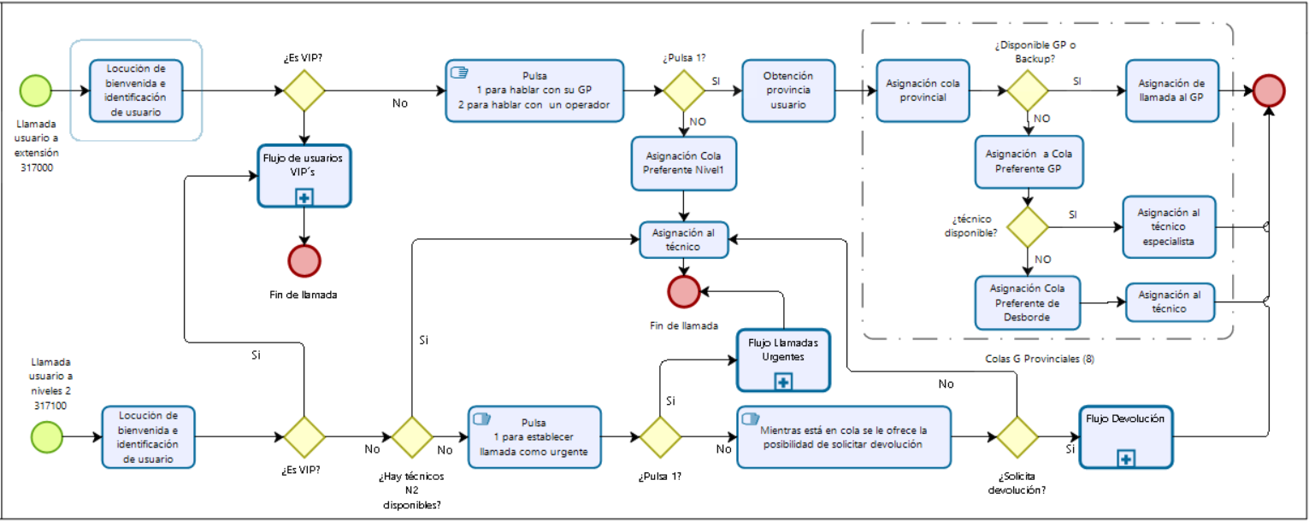
Flujo para Subdirectores
Si la llamada no es atendida, será devuelta por Nivel2/Nivel3 de escalado de CGES

Slide 9
Comunicación en Sala Caliente
  Para determinadas incidencias de P0 de muy alto impacto, será posible activar una sala conference call permanentemente abierta, a la que podrán asistir:
      Niveles2 o Niveles3 de escalado de:
        Representante de Resolutor involucrado de forma permanente.
        Representante de CSU de forma permanente.
        Representante de STIC SSHH de forma no permanente.
      Subdirectores Provinciales y Responsables TI notificados mediante SMS.
  Los datos de acceso a la sala son:
    Nº de teléfono: 955017103/317103
    Nº de sala: 1000
  La activación de la sala requiere la introducción de un PIN por el “lider” de la misma.
Salas en las que poder informarse con los técnicos

Slide 10
Mejoras a implementar
Avisos, llamadas y SMS automáticos para detección de PO/P1 y de pérdida de llamadas de Subdirectores TIC

Slide 11
Anexo I. Resolutores
  A priori, los resolutores identificados que deben de participar en este procedimiento son: Sistemas AT1, Indra y Sandetel.
  Por parte de la STIC, las personas para escalados de Nivel2 y Nivel3 serán:
    Nivel2: XXXXXXXXX
    Nivel3: YYYYYYYYY
 | Nivel1 | Nivel 2 | Nivel3
CGES | 999999 | 999999 | 999999
Fujitsu AT1 | 999999 | 999999 | 999999
Indra | 999999 | 999999 | 999999
Sandetel | 999999 | 999999 | 999999
Identificación de intervinientes

